Slide 1






La Comunità nelle Case di Comunità. Programmare insieme un modello organizzativo condiviso

Slide 2
Lettura dei bisogni
Luca Caterino – Federsanità ANCI Toscana

Slide 3

Di cosa parliamo quando parliamo di Comunità?
"Comunità" deriva dal latino cum e munus e letteralmente significa "con il dono", indicando perciò una prestazione personale alla collettività, che si risolve nella perdita della soggettività e nella repressione dell'individualità.
Comunità emerge quindi come rapporto di comunanza civile e socievole, legame di partecipazione e gruppo insieme. Emerge nel traguardo di un onere condiviso, splendidamente ambiguo: perché il munus è l’obbligo ma anche (e secondo alcuni è il significato più antico) il dono, il favore, l’offerta in voto
Il tratto sociale caratteristico della comunità, in tutte le sue forme, è la comprensione del fatto che è "un modo di sentire comune e reciproco, associativo, che costituisce la volontà propria di una comunità".
Comprensione, nel senso di consensus, indica comunità di sentire e volontà spontanea di collaborazione

Slide 4
Le questioni che vogliamo affrontare
A quale bisogno risponde la presenza della comunità nella Casa di Comunità?
Cosa manca alla Casa della Salute per diventare casa della comunità?
Quali servizi potrebbero essere pensati/organizzati (in aggiunta rispetto ad ora o meglio di ora) con la comunità e le espressioni della sussidiarietà orizzontale, con particolare riguardo agli ETS?

Slide 5
A quale bisogno risponde la presenza della Comunità nella Casa di Comunità?
Chi sono i soggetti della Comunità che dobbiamo coinvolgere?
Primo bisogno: acquisire da Terzo settore dati essenziali rispetto ai bisogni di presa in carico di utenti.
La verifica è fondamentale per capire se i bisogni della cittadinanza sono soddisfatti.
Co-programmazione significa fare un percorso insieme ets e istituzioni. 1.cambiare paradigma rispetto a gestione risorse. 2. tema del monitoraggio: no autovalutazione ma valutazione da soggetto terzo.
Organismi volontariato, cooperative sociali, e associazioni anche non iscritti al runts.
Comitati partecipazione
Attività di mappatura dei bisogni molto rilevante. Dare informazioni adeguata alla poplazione su servizi e prestazioni.
Prevenzione ed eventi
Rete soggetti pubblici e privati
Sindaci
Sviluppare una coprogrammazione diffusa volta a raccogliere difficoltà e punti di forza dei territori.
Associazioni propositive e che organizzano attività per attirare nella Cdc la comunità. Es. camminate, approfondimenti tematici ecc.
Sapere quali servizi sono presenti nella Cdc

Slide 6
A quale bisogno risponde la presenza della Comunità nella Casa di Comunità?
Chi sono i soggetti della Comunità che dobbiamo coinvolgere?
Rilevare i bisogni è un’attività complicata poiché spesso le persone non riescono a mettere a fuoco i loro reali bisogni
Cambiamenti della struttura e delle forme organizzative del terzo settore.
Non rendere le attività di coprogrammazione «ingessate». Necessità di renderle più attrattive
Terzo settore rappresentativo della comunità?
Sindaci
Rete soggetti pubblici e privati
La frammentazione del sistema è indubbiamente un problema. Esiste la necessità di maggior conoscenza dei servizi
Tema della partecipazione non troppo sentito né da comunità né da una parte politica.
Cdc per riaffermare accesso universalistico a servizi
Presenza di advocacy all’interno della Cdc. Chi può ricoprire questo ruolo?
Organismi volontariato, cooperative sociali, e associazioni anche non iscritti al runts.
Comitati partecipazione
Definire in maniera chiara cosa si intende per comunità.
Cdc come luogo diffuso che delega sul territorio l’accesso ai servizi ai soggetti presenti nella cdc
Ets come antenne sul territorio per favorire l’accesso ai servizi.

Slide 7
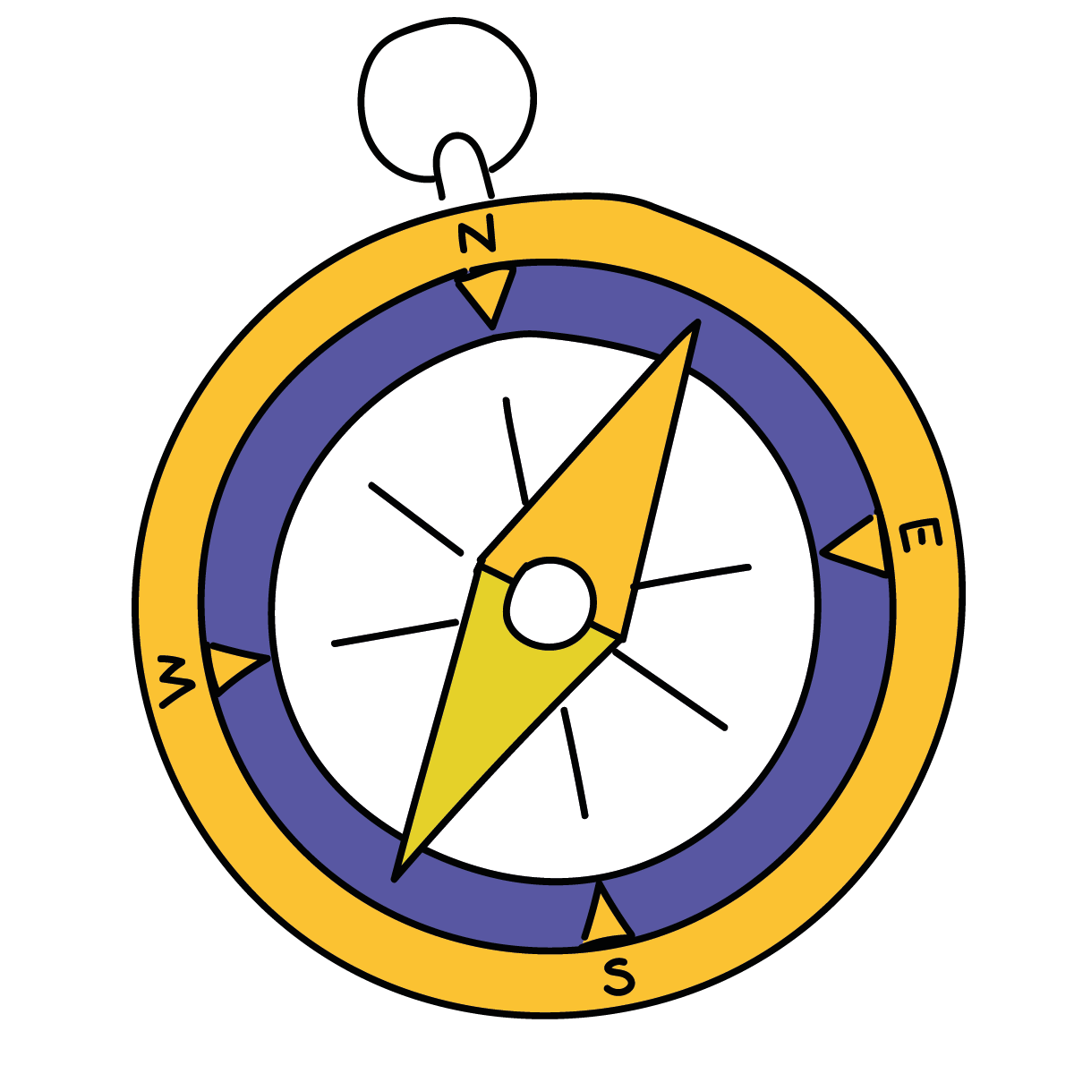
GRAZIE
caterino@federsanitatoscana.it

